Slide 1
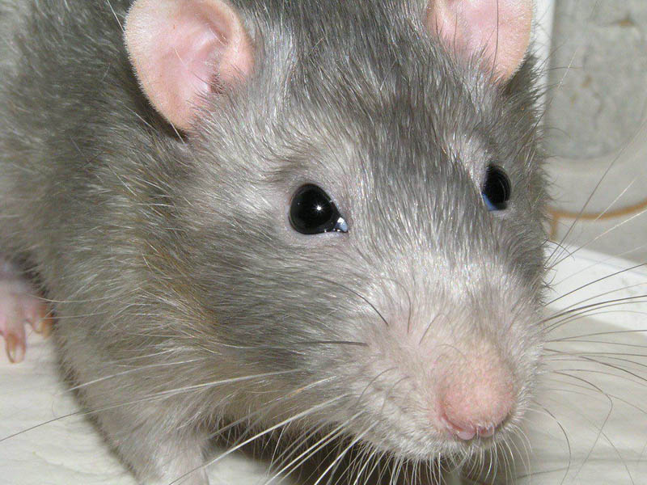
Болезнь от укуса крыс
Крымский государственный медицинский университет
им. С.И. Георгиевского
Стрептобациллёз
Выполнила студентка
503 группы 5 курса
1го Медицинского факультета Могилевская Александра Александровна

Slide 2
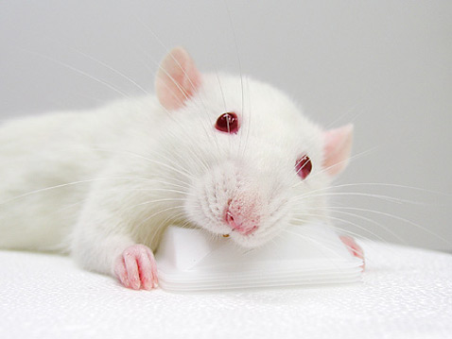
Болезнь от укуса крыс (ret bite fever)
Этот термин объединяет два самостоятельных заболевания, вызываемых разными возбудителями, но имеющих общий механизм заражения, сходные патогенез и клиническую картину, - содоку и стрептобациллёз.

Slide 3
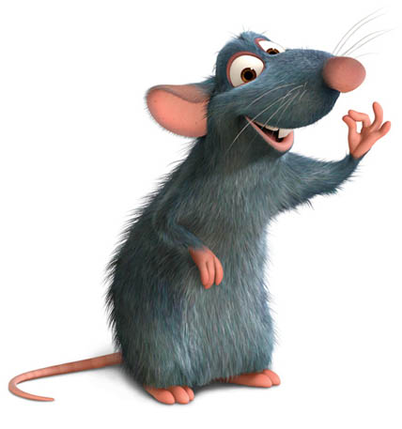
Стрептобациллёз
Зоонозное заболевание из группы раневых инфекций, вызываемое стрептобациллами, характеризующееся рецидивирующей лихорадкой, интоксикацией, поражение суставов.

Slide 4
Этиология
Возбудитель – Streptobacillus moniliformis, неподвижный Гр (-) микроорганизм.
Морфология: может иметь форму короткой палочки, нити, кокка, коккабациллы.
Размножается деление.
Патогенен для белых мышей, но непатогенен для кроликов и морских свинок.

Slide 5
Эпидемиология
Основной резервуар инфекции в природе – крысы. Возбудитель у них находится в носу, ротовой полости, конъюнктивных выделениях.
Основной механизм передачи – раневой, заболевание развивается при укусе человека больной крысой.
Стрептобациллам свойственен и другой путь передачи –алиментарный, при употреблении в пищу инфицированных продуктов.
Спорадические случаи и эпидемические вспышки.

Slide 6
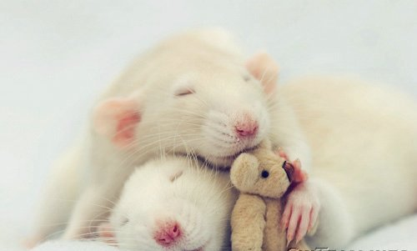
Патогенез
Возбудитель быстро попадает в кровь, проникает практически во все органы, особенно в паренхиматозные, где возникают очаговые инфильтраты.
Местная реакция выражена слабо, поэтому у больных отсутствует первичный аффект, регионарный лимфаденит, лимфангит.
Гематогенное распространение возбудителя может способствовать возникновению септических очагов в различных органах: легкие (стрептобациллярная пневмония), селезенка (абсцессы, инфаркты), мозг (абсцессы), почки, кожа (абсцессы).

Slide 7
Клиника
Инкубационный период 1-10 дней.
Заболевание начинается остро, с высокой температуры ( 39-40 С), головной боли, тошноты, иногда – рвоты, суставной и мышечной боли.
«Гаверххильская лихорадка», «системное лихорадочное заболевание».
Первичный аффект отсутствует.
Иногда в месте укуса – уплотнение, язвочка.
Сыпь обнаруживается рано – на 2й, 3й, реже – 4й день лихорадки.
Сыпь в виде макул, папул, геморрагий, везикул появляется на коже конечностей, в области отдельных суставов. Высыпает одномоментно, бывает обильной, сливной, нередко покрывает все тело, распространяясь на ладони и ступни. Через 3-4 дня исчезает, не оставляя пигментации.
В начальный период на фоне гематогенной диссеминации возбудителя могут развиваться различные органные поражения, обусловленные формированием местных гнойно-септических очагов.
Лихорадочный период длится 5-7 дней, затем температура резко падает до нормы, что сопровождается сильной потливостью.Период апирексии – 5-15 дней, затем наступает очередной пароксизм лихорадки. Всего может быть несколько пароксизмов (3-6), разделенные периодами апирексии. Общая длительность заболевания редко превышает 4-7 недель

Slide 8
Осложнения
артриты (коленные и локтевые суставы, выпот, иногда гнойный);
пневмонии;
септические инфаркты различных органов и абсцессы;
миокардит, эндокардит, перикардит (иногда гнойный);
гнойный менингит;
упорная диарея с потерей массы тела.

Slide 9
Диагностика
Общеклинические методы:
ОАК: гиперлейкоцитоз ( до 30*10 9/л), сдвиг влево, тромбоцитопения, СОЭ повышено);
ОАМ: единичные эритроциты, цилиндры, белок (лихорадочная альбуминурия);
Специфическая дианостика:
Из крови взятой до начала а/б терапии, гноя из абсцессов, жидкости их пораженных суставов при посеве на кровяной агар можно выделить культуру стрептобацилл.
РА, РСК: со 2й недели заболевания в крови можно выявить специфические АТ.
Биологическая проба: внутрибрюшинное заражение мышей.

Slide 11
Лечение
Этиотропная терапия:
Пенициллин (до 6 000 000 ЕД в сутки);
Бензилпенициллин (по 6 000 000 ЕД 2 раза в сутки в/м), если есть осложнения, дозу увеличивают до 4 800 000 ЕД.
Аллергия на пенициллин – per os тетрациклин по 2 г в сутки.
Курс лечения - не менее 7 дней, но предпочтительно продлить его до 14 дней.
Эритромицин, хлорамфеникол.
Патогенетическая терапия.

Slide 12
Профилактика
Общая профилактика:
Борьба с грызунами (дератизация);
Регулярная санитарно-просветительская работа.
Специфическая профилактика не разработана.
Иногда в качестве экстренной неспецифической медикаментозной профилактики укушенным крысой назначают пенициллин внутрь до 2 г в сутки в течение 3 дней.

Slide 13
Благодарю за внимание!

